Slide 1

PT
Project
?
Notes:
참조 :
설명 :
이해 :

Slide 2
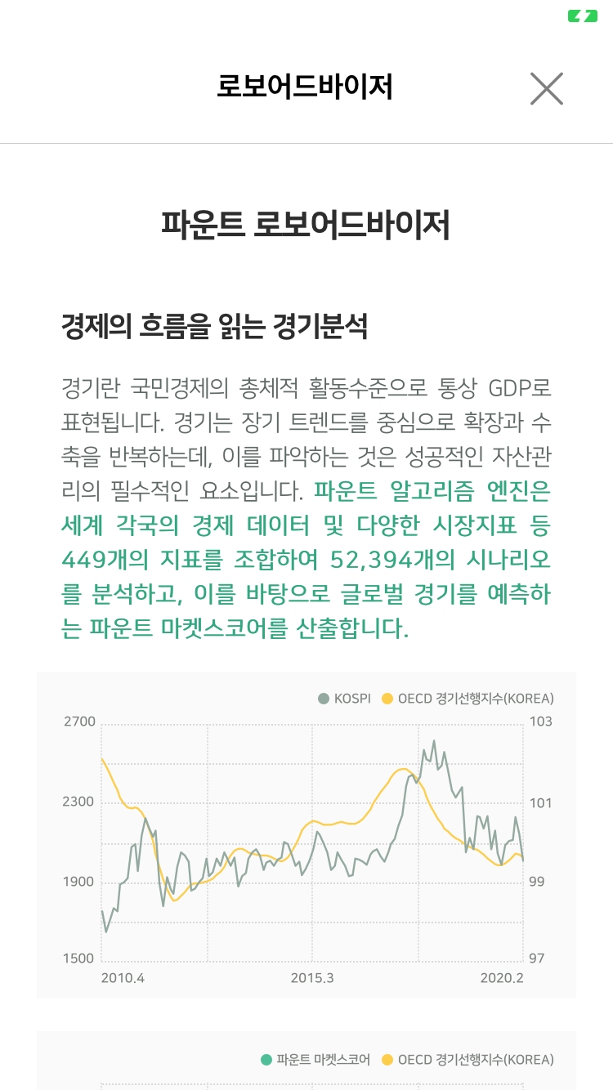
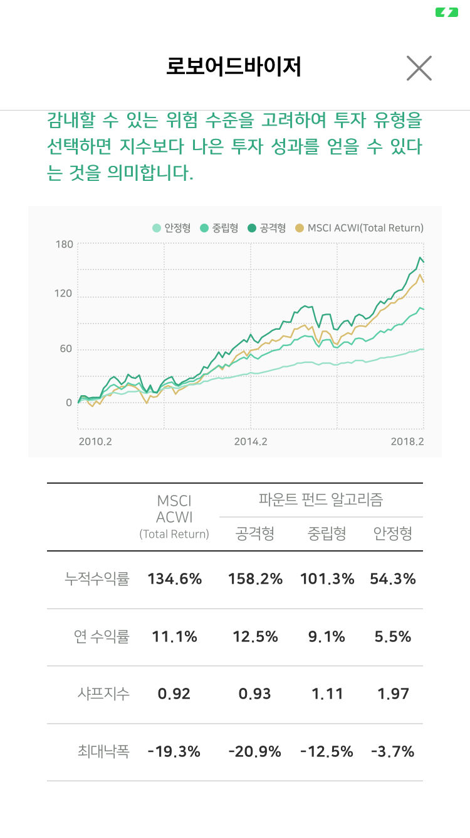
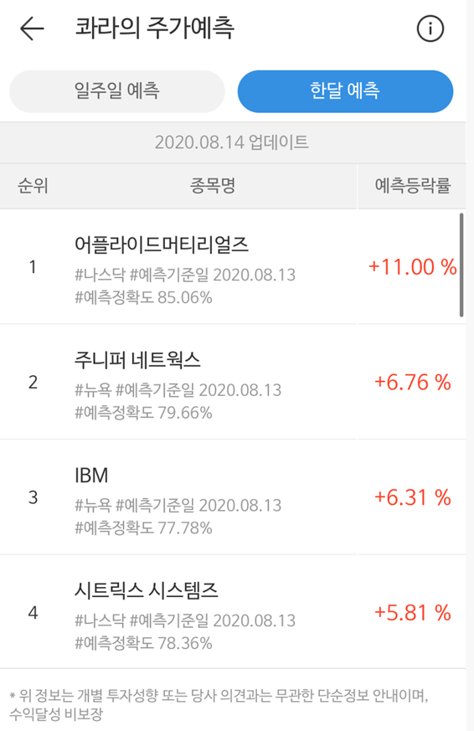
과제 목표
과제 가설
강화학습을 이용한 주식 매매 행동 어드바이저
과제 설명
주식 매매 의사결정에 도움을 줄 수 있는 모델 개발
선택 이유
Notes:
참조 :
설명 :
이해 :

Slide 3
서비스 구조(아키텍처)
Input : Stock code
Get data from yahoo finance
Data preprocessing
Model predict
Output : action (Buy, Sell, Hold)
Notes:
참조 :
설명 :
이해 :

Slide 4
데이터 수집 방식
From
Yahoo finance API (Daily Stock Data)
Alphavantage (Fundamental Data)
To
Mongodb dump json
Notes:
참조 :
설명 :
이해 :

Slide 5
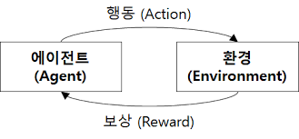
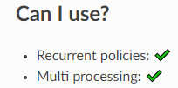
분석 방법
Reinforcement Learning
Gym(openAI)
Stablebaseline (openAI)
Env : Custom stock environment
Agent
algorithm : PPO2 & A2C (proximal policy optimization, actor 2 critic)
policy : Multi-Layer Perception(MLP) & MlpLSTM
Action : Buy, Sell, Hold
reward : Maximize portfolio value
Features(obs) : open, high, low, close, adj_close, vol, PDI_10 ,
MDI_10 , ADX_10 , Bol_upper_10 , Bol_lower_10,
balance, net, share, cost, total
Notes:
참조 :
설명 :
이해 :

Slide 6
분석 방법
Features(obs) : open, high, low, close, adj_close, vol, PDI_10 ,
MDI_10 , ADX_10 , Bol_upper_10 , Bol_lower_10,
balance, net, share, cost, total
Train set : 1100
Test set : 100
Used Models
PPO2 : MLP
PPO2 : LSTM
A2C : MLP
A2C : LSTM
Notes:
참조 :
설명 :
이해 :

Slide 7
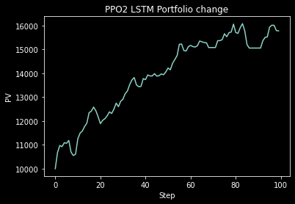
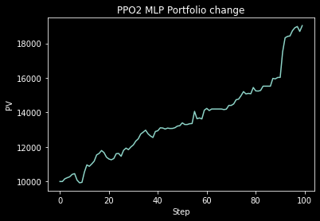
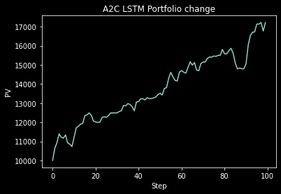
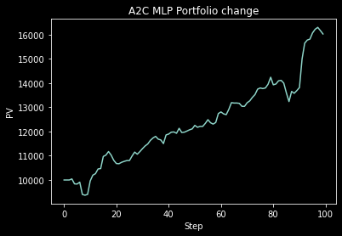
분석 결과
PPO2 : MlpLSTM
PPO2 : Mlp
A2C : MlpLSTM
A2C : Mlp
Notes:
참조 :
설명 :
이해 :

Slide 8
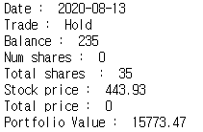
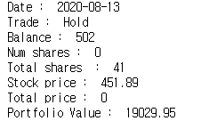
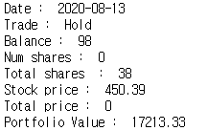
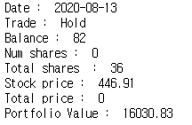
분석 결과
PPO2 : MlpLSTM
PPO2 : Mlp
A2C : MlpLSTM
A2C : Mlp
Notes:
참조 :
설명 :
이해 :

Slide 9
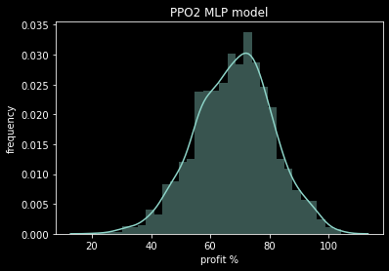
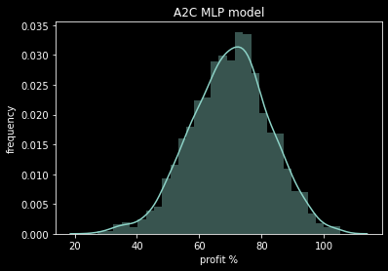
분석 결과
PPO2, A2C 알고리즘으로 MLP과 LSTM 모델을 2000번 실행
Results
PPO2 : MLP
Avg profit % : 68.9%
Max profit % : 104.3%
Min profit % : 21.79%
A2C : MLP
Avg profit % : 69.93%
Max profit % : 105.2%
Min profit % : 27.28%
Notes:
참조 :
설명 :
이해 :

Slide 10
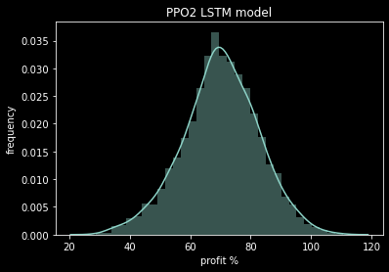
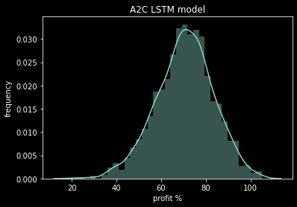
분석 결과
PPO2, A2C 알고리즘으로 MLP과 LSTM 모델을 2000번 실행
Results
PPO2 : LSTM
Avg profit % : 70.05%
Max profit % : 110.55%
Min profit % : 28.70%
A2C : LSTM
Avg profit % : 70.53%
Max profit % : 105.1%
Min profit % : 20.45%
Notes:
참조 :
설명 :
이해 :

Slide 11
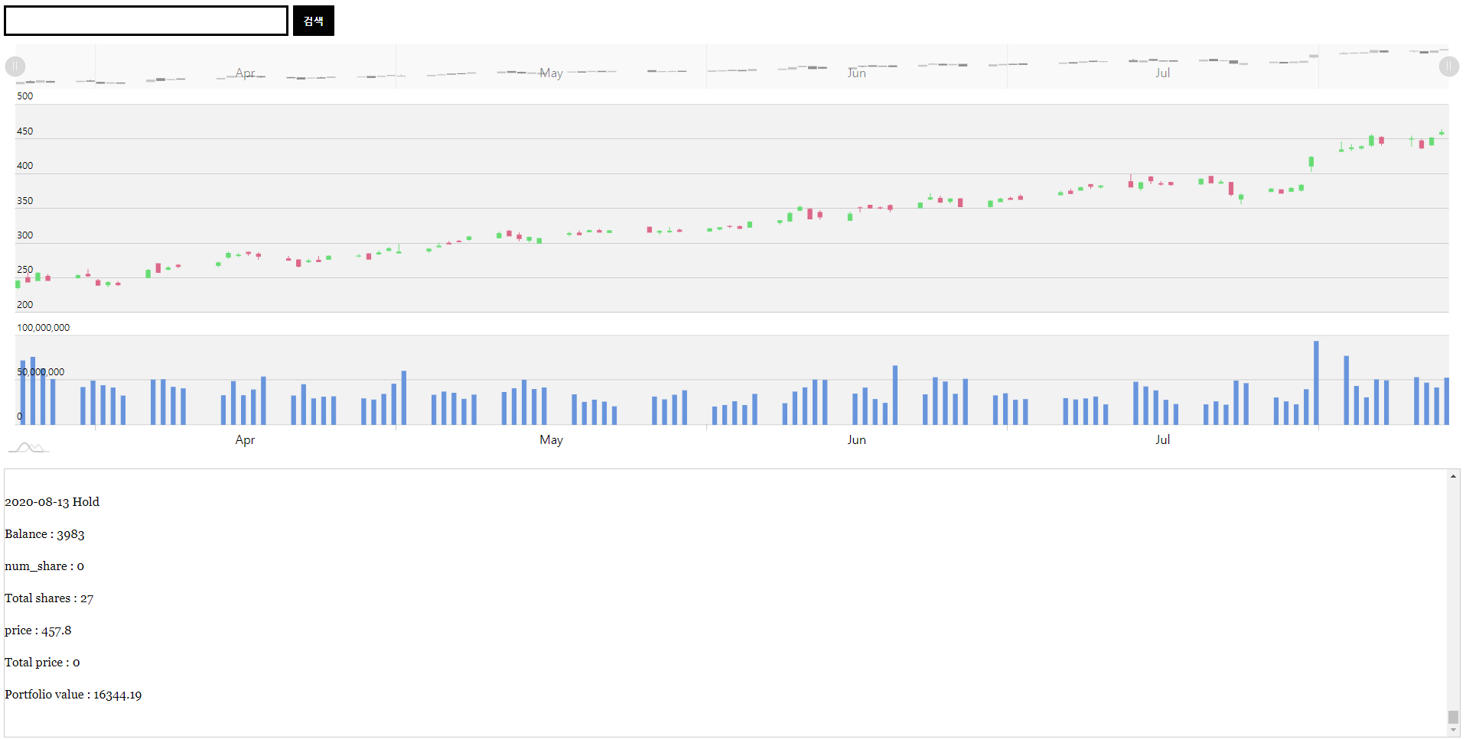
분석 결과

Slide 12

Notes:
참조 :
설명 :
이해 :

